Slide 1
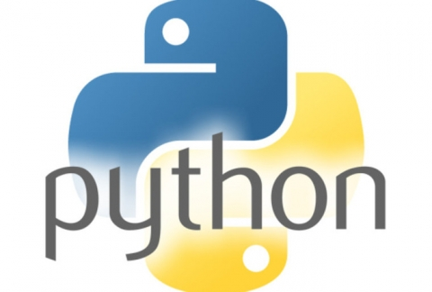
Introdução

Slide 2
O que é?
Dinamicamente tipado
Multi-paradigma
Sintaxe intuitiva
Interpretado
Tipos de dados de alto nível

Slide 3
PORQUE APRENDER PYTHON?
Fácil de aprender
Fortemente usado no mercado: Google, Facebook(Instagram), Microsoft, Dropbox, Globo.com, etc.
Utilizando em várias áreas - web, data science, automação, IA, processamento de imagens e etc.

Slide 4
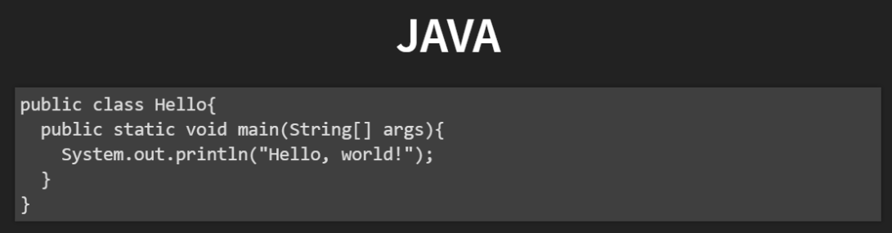
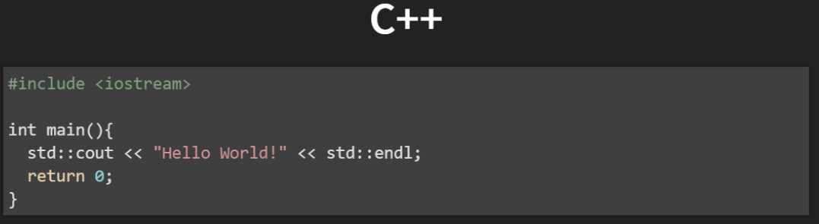
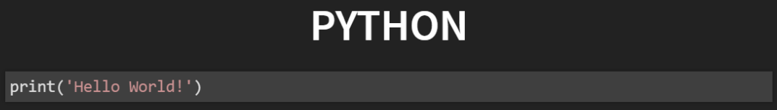
Hello World

Slide 5
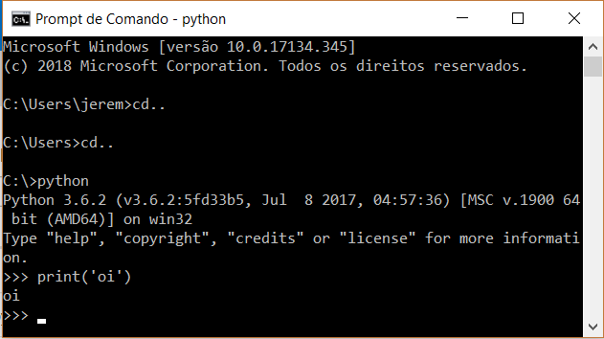
Como Executar?
Direto no console

Slide 6
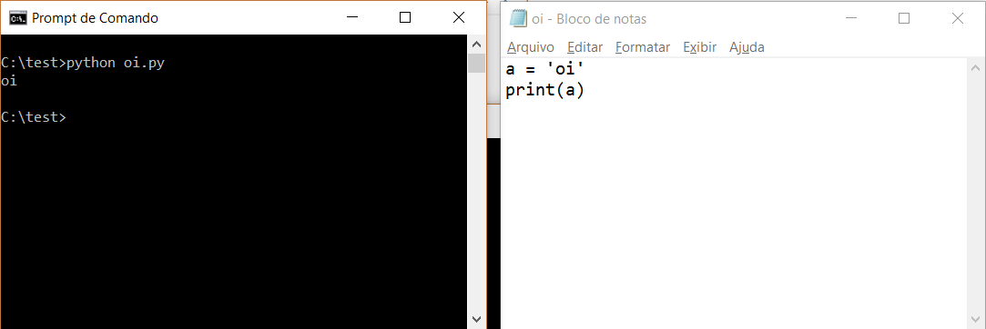
Como Executar?
Executar arquivo

Slide 7
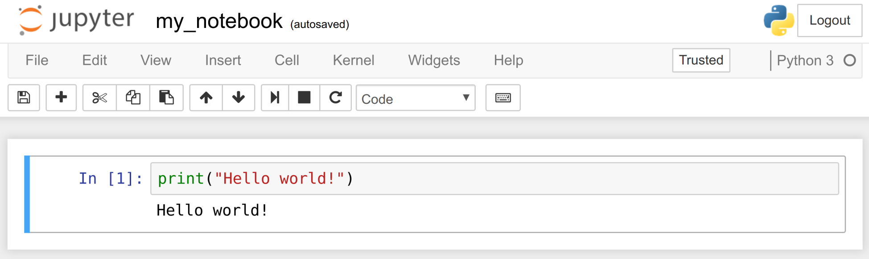
Como Executar?
Jupyter Notebook

Slide 8
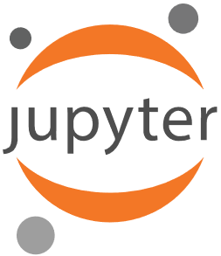
O que é Jupyter Notebook?
O Jupyter Notebook é um aplicação Web de código aberto que permite criar e compartilhar documentos que contêm código ativo, equações, visualizações e texto narrativo.
Os usos incluem: limpeza e transformação de dados, simulação numérica, modelagem estatística, visualização de dados, aprendizado de máquina etc.

Slide 9
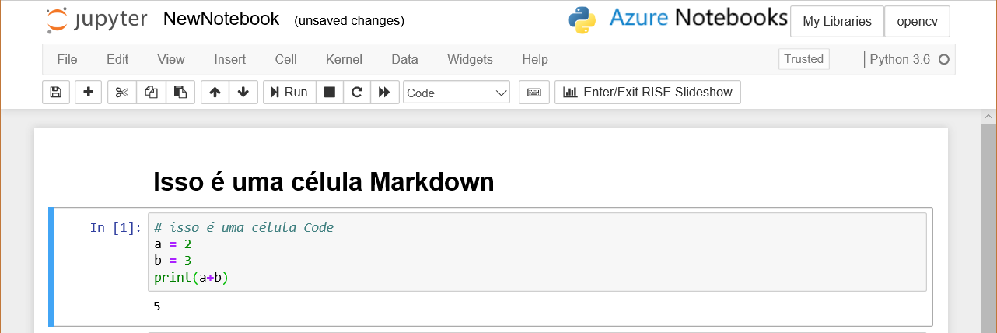
Jupyter Notebook
Formato do arquivo: .ipynb é uma arquivo JSON que descreve o conteúdo do Notebook.

Slide 10

Google Colab
O Google Colab é um serviço para executar Jupyter Notebooks em GPUs que não requer instalação.
Linguagem Python
https://colab.research.google.com

Slide 11
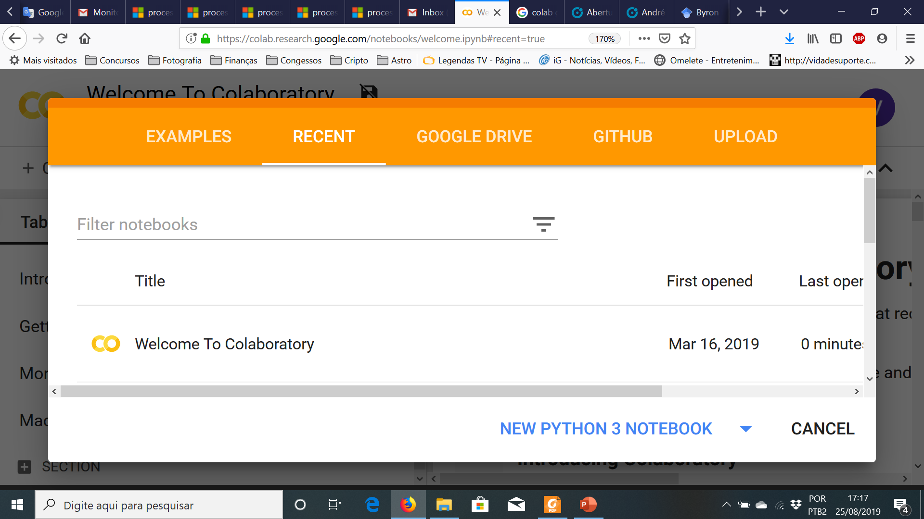
Microsoft Azure Notebook
Criar Novo Notebook

Slide 12

OpenCV
Open Source Computer Vision Library
Biblioteca de Código aberto
Para Visão Computacional
Alto desempenho
Uma das ferramentas mais populares da indústria de Visão Computacional

Slide 13
OpenCV
Processamento de imagens
Filtragem de Imagem
Transformações Geométricas
Histogramas
Análise estrutural
Descritores de formas

Slide 14
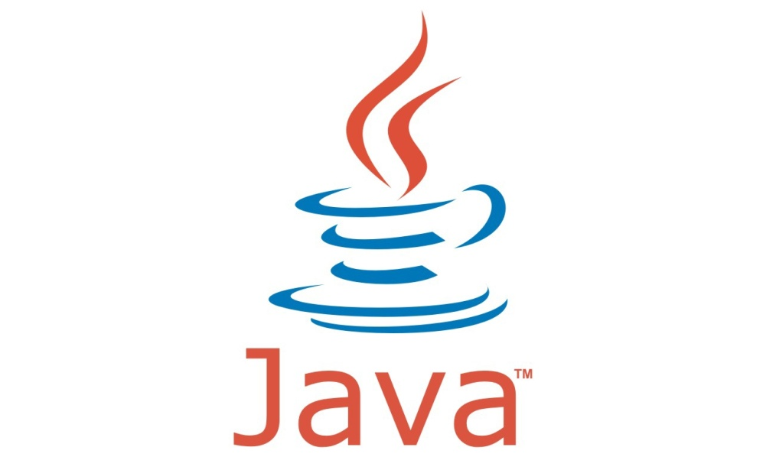
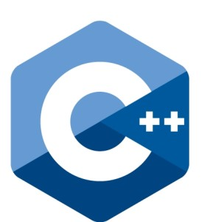

OpenCV

